Slide 1
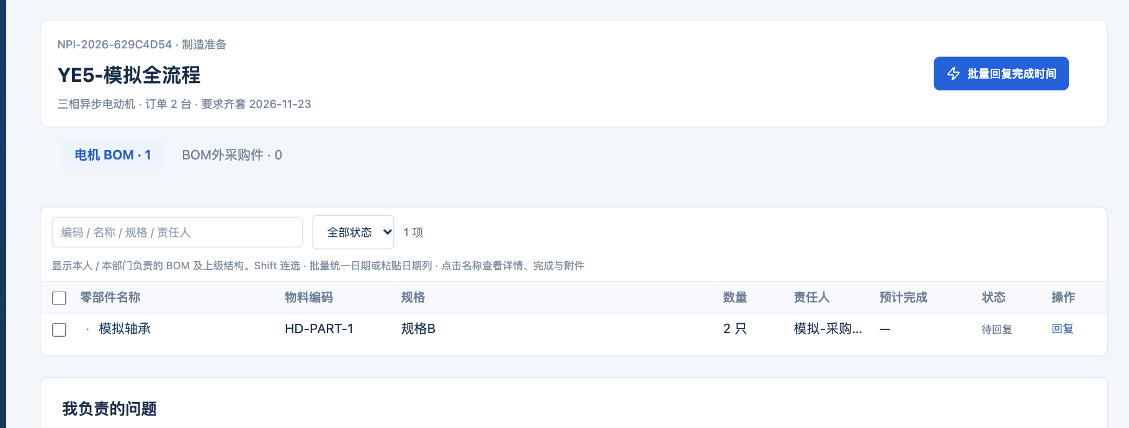
HD-PLM / 新品协同
采购责任人及部门成员
采购部
软件操作 SOP
从接收采购件到确认到货
交期有依据，到货有核对，异常有闭环
图文操作培训 · 可编辑课件
接收采购件
回复到货
核对实物
适用版本 4.2.1 2026 年 11 月
Notes:
采购部
软件操作 SOP
课件依据：HD-PLM 4.2.1 实际界面、权限实现及配套部门SOP。截图来自独立演示环境，人员与业务数据为模拟。按钮受岗位、任务范围及项目状态控制；本课件不授予额外权限。技术数值仅用于演示，按正式技术协议和受控标准执行。

Slide 2
HD-PLM / 采购部操作 SOP
采购协作围绕四个动作
主要入口：采购管理 → 具体项目 → 本人 / 本部门采购件
1
2
3
4
核对任务
核实供货
回复到货
确认到货
编码 / 规格 / 数量 / 版本
供应商条件和可信日期
如实承诺，变动写原因
核对数量、状态与凭据
可处理范围
本人及同部门采购任务、必要上级结构和分配的问题；无需借用其他岗位账号。
协作边界
生产负责转交；技术替代和 BOM 基线由项目负责人核对；采购提供供货与到货事实。
“预计到货”用于项目协同；供应商预计发货日不能直接当作可供项目使用的到货日。
适用 HD-PLM 4.2.1 · 2026.11 · 界面与数据为操作演示
02
Notes:
采购协作围绕四个动作
主要入口：采购管理 → 具体项目 → 本人 / 本部门采购件
可处理范围
本人及同部门采购任务、必要上级结构和分配的问题；无需借用其他岗位账号。
协作边界
生产负责转交；技术替代和 BOM 基线由项目负责人核对；采购提供供货与到货事实。
“预计到货”用于项目协同；供应商预计发货日不能直接当作可供项目使用的到货日。
课件依据：HD-PLM 4.2.1 实际界面、权限实现及配套部门SOP。截图来自独立演示环境，人员与业务数据为模拟。按钮受岗位、任务范围及项目状态控制；本课件不授予额外权限。技术数值仅用于演示，按正式技术协议和受控标准执行。

Slide 3
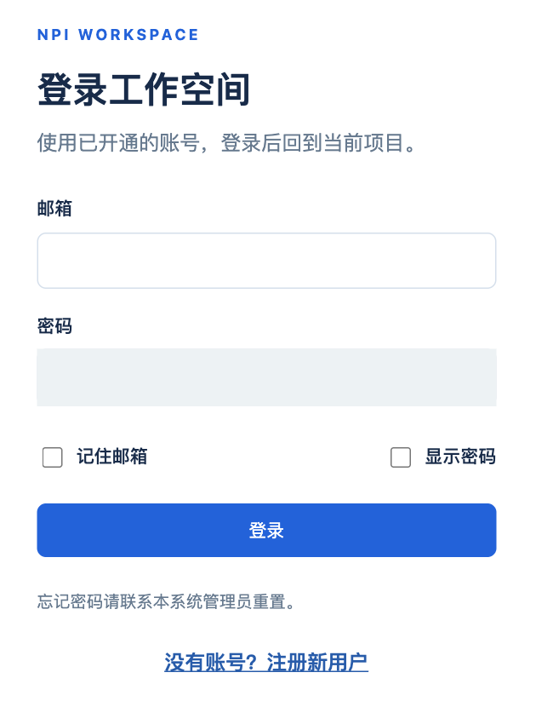
HD-PLM / 采购部操作 SOP
先开通账号，再开始工作
登录入口 → 注册新用户 → 部门审核 → 登录
1
提交注册申请
姓名、邮箱、密码；类别选“采购”，所属部门选实际部门。
2
等管理员确认开通
注册成功不等于账号已启用；收到开通确认后再登录。
3
使用自己的账号
管理员创建或重置的账号按提示改密；公共设备退出登录。
采购部培训账号与正式账号分开使用。手机使用公司可访问地址，不能输入电脑的 localhost。
适用 HD-PLM 4.2.1 · 2026.11 · 界面与数据为操作演示
03
Notes:
先开通账号，再开始工作
登录入口 → 注册新用户 → 部门审核 → 登录
提交注册申请
姓名、邮箱、密码；类别选“采购”，所属部门选实际部门。
等管理员确认开通
注册成功不等于账号已启用；收到开通确认后再登录。
使用自己的账号
管理员创建或重置的账号按提示改密；公共设备退出登录。
采购部培训账号与正式账号分开使用。手机使用公司可访问地址，不能输入电脑的 localhost。
密码要求10–128位。设计、生产、采购类别可自行注册；管理员、主管由管理员维护。忘记密码联系管理员重置。部门选择错误应先请管理员核实，不借用同事账户。
课件依据：HD-PLM 4.2.1 实际界面、权限实现及配套部门SOP。截图来自独立演示环境，人员与业务数据为模拟。按钮受岗位、任务范围及项目状态控制；本课件不授予额外权限。技术数值仅用于演示，按正式技术协议和受控标准执行。

Slide 4
HD-PLM / 采购部操作 SOP
先核清采购件，再联系供应商
采购管理 → 项目卡片 → 电机 BOM
1
确认项目与版本
核对项目编号、电机型号、BOM 版本及要求日期。
2
确认物料范围
核对编码、名称、规格、单位和用量；总需求结合订单确认。
3
看不到先查分配
清除筛选；请制造负责人核对采购责任人和所属部门。
实机截图 · 关键区域已放大
采购只显示责任范围及必要结构，看不到项目全量技术资料属于正常权限边界。
适用 HD-PLM 4.2.1 · 2026.11 · 界面与数据为操作演示
04
Notes:
先核清采购件，再联系供应商
采购管理 → 项目卡片 → 电机 BOM
确认项目与版本
核对项目编号、电机型号、BOM 版本及要求日期。
确认物料范围
核对编码、名称、规格、单位和用量；总需求结合订单确认。
看不到先查分配
清除筛选；请制造负责人核对采购责任人和所属部门。
采购只显示责任范围及必要结构，看不到项目全量技术资料属于正常权限边界。
需要图纸或采购技术要求时向项目负责人索取必要信息。不要用供应商相似型号自行替换，替代方案应由技术负责人确认。
课件依据：HD-PLM 4.2.1 实际界面、权限实现及配套部门SOP。截图来自独立演示环境，人员与业务数据为模拟。按钮受岗位、任务范围及项目状态控制；本课件不授予额外权限。技术数值仅用于演示，按正式技术协议和受控标准执行。

Slide 5
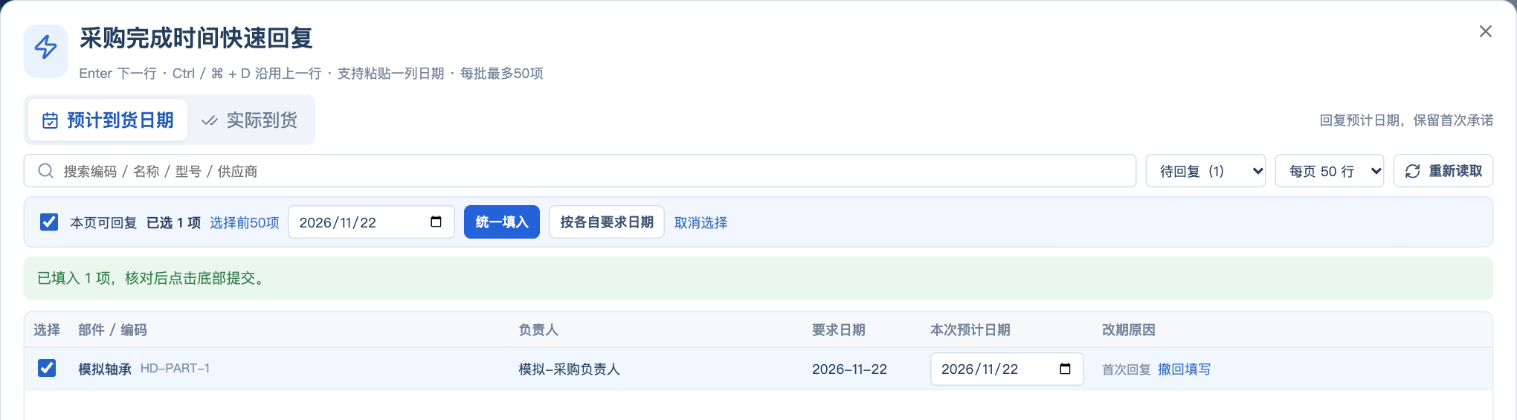
HD-PLM / 采购部操作 SOP
同一天到货，一次批量回复
采购管理 → 项目 → 批量回复完成时间
1
选范围
勾选需要回复的行；每批最多 50 项。
2
填日期
统一填写日期 → 统一填入；再逐行核对。
3
点提交
点击“提交 N 项回复”，看到成功提示再离开。
3
同一窗口的填写区与底部提交区（已省略中间空白）
“统一填入”只填表格；提交成功才保存。100 行显示 ≠ 可以一次提交 100 项。
适用 HD-PLM 4.2.1 · 2026.11 · 界面与数据为操作演示
05
Notes:
同一天到货，一次批量回复
采购管理 → 项目 → 批量回复完成时间
选范围
勾选需要回复的行；每批最多 50 项。
填日期
统一填写日期 → 统一填入；再逐行核对。
点提交
点击“提交 N 项回复”，看到成功提示再离开。
“统一填入”只填表格；提交成功才保存。100 行显示 ≠ 可以一次提交 100 项。
采购预计日期必须基于实际产能或供货条件。使用“按各自要求日期”前确认每项确实可按计划达成，不应把要求日期直接当成承诺。勾选多项可能包含整机及BOM外件，提交前核对范围。
课件依据：HD-PLM 4.2.1 实际界面、权限实现及配套部门SOP。截图来自独立演示环境，人员与业务数据为模拟。按钮受岗位、任务范围及项目状态控制；本课件不授予额外权限。技术数值仅用于演示，按正式技术协议和受控标准执行。

Slide 6
HD-PLM / 采购部操作 SOP
日期不同，也能连续快速录入
按当前行顺序粘贴日期列，或用键盘连续填写
Enter
把日期列粘贴到第一条目标行
下一行
编码 / 行号
本次日期
Shift + Enter
上一行
P-101 · 行 6
2026-11-20
Ctrl / ⌘ + D
P-102 · 行 7
2026-11-21
沿用上一行
P-103 · 行 8
2026-11-21
Ctrl / ⌘ + Enter
核对后提交
粘贴前对齐编码、原表行号和顺序；重复编码不能只靠名称匹配。
适用 HD-PLM 4.2.1 · 2026.11 · 界面与数据为操作演示
06
Notes:
日期不同，也能连续快速录入
按当前行顺序粘贴日期列，或用键盘连续填写
粘贴前对齐编码、原表行号和顺序；重复编码不能只靠名称匹配。
日期建议使用 YYYY-MM-DD，支持从表格复制单列日期。Enter下一行，Shift+Enter上一行，Ctrl/⌘+D沿用上一行，Ctrl/⌘+Enter提交。先在2–3项中练习，确认顺序正确再处理最多50项。粘贴不会替你判断物料对应关系。
课件依据：HD-PLM 4.2.1 实际界面、权限实现及配套部门SOP。截图来自独立演示环境，人员与业务数据为模拟。按钮受岗位、任务范围及项目状态控制；本课件不授予额外权限。技术数值仅用于演示，按正式技术协议和受控标准执行。

Slide 7
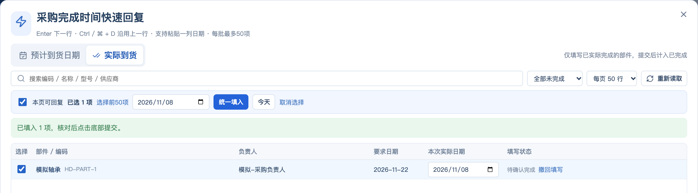
HD-PLM / 采购部操作 SOP
到货核对完成，再填实际到货
批量回复完成时间 → 实际到货
1
核对接收事实
与接收 / 验收人员核对物料、数量及状态，确认交付范围。
2
填写真实日期
仅选已满足完成范围的项；填写实际到货日期。
3
提交并复查
确认实际完成后核对状态，把交付变化同步给生产。
3
同一窗口的填写区与底部提交区（已省略中间空白）
部分数量到货时不标记整项完成；记录已到 / 未到数量和余量计划。系统不等于 ERP 库存。
适用 HD-PLM 4.2.1 · 2026.11 · 界面与数据为操作演示
07
Notes:
到货核对完成，再填实际到货
批量回复完成时间 → 实际到货
核对接收事实
与接收 / 验收人员核对物料、数量及状态，确认交付范围。
填写真实日期
仅选已满足完成范围的项；填写实际到货日期。
提交并复查
确认实际完成后核对状态，把交付变化同步给生产。
部分数量到货时不标记整项完成；记录已到 / 未到数量和余量计划。系统不等于 ERP 库存。
是否可供项目使用应按实际接收与检验流程确认。日期不能是未来；网络不确定时重新读取核对。不能以供应商承诺或发货单代替实际到货。
课件依据：HD-PLM 4.2.1 实际界面、权限实现及配套部门SOP。截图来自独立演示环境，人员与业务数据为模拟。按钮受岗位、任务范围及项目状态控制；本课件不授予额外权限。技术数值仅用于演示，按正式技术协议和受控标准执行。

Slide 8
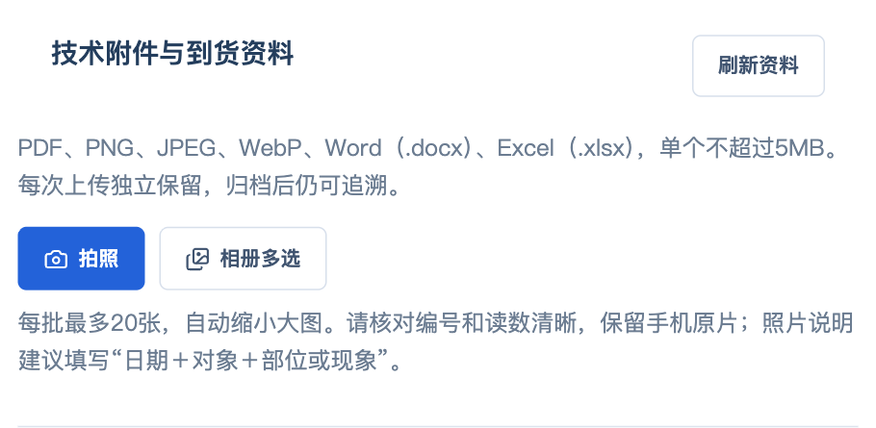
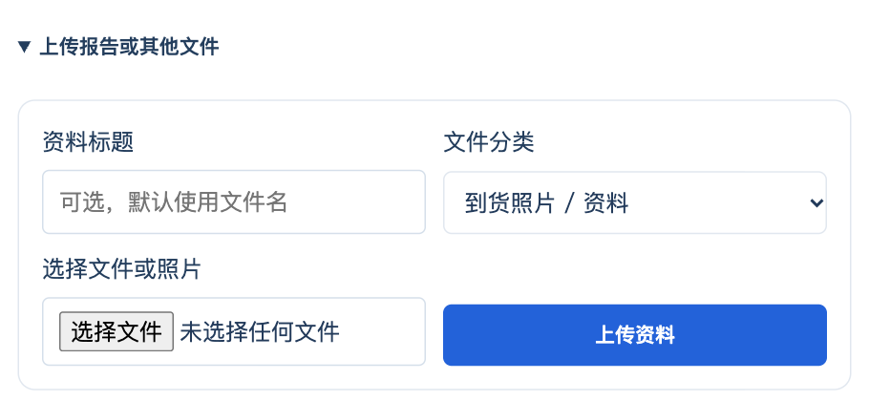
HD-PLM / 采购部操作 SOP
供应商说明和到货照片存到零件
点击物料名称 → 附件
1
核对关联对象
项目、编码、规格、批次及 BOM 版本与文件一致。
2
上传必要依据
供应商回复、到货标识与数量、包装及异常照片。
3
写清异常影响
延误、错料、质量或替代问题，提供事实并交项目负责人协调。
同一附件窗口的拍照区与文件上传区
能更新已分配问题时按权限填写处理说明；无法新建时由项目负责人建立并分配。
适用 HD-PLM 4.2.1 · 2026.11 · 界面与数据为操作演示
08
Notes:
供应商说明和到货照片存到零件
点击物料名称 → 附件
核对关联对象
项目、编码、规格、批次及 BOM 版本与文件一致。
上传必要依据
供应商回复、到货标识与数量、包装及异常照片。
写清异常影响
延误、错料、质量或替代问题，提供事实并交项目负责人协调。
能更新已分配问题时按权限填写处理说明；无法新建时由项目负责人建立并分配。
供应商资料按允许类别上传。共享成员接手先查最新回复和附件，避免重复回复或重复确认到货。技术替代不能由采购直接修改BOM基线。
课件依据：HD-PLM 4.2.1 实际界面、权限实现及配套部门SOP。截图来自独立演示环境，人员与业务数据为模拟。按钮受岗位、任务范围及项目状态控制；本课件不授予额外权限。技术数值仅用于演示，按正式技术协议和受控标准执行。

Slide 9
HD-PLM / 采购部操作 SOP
遇到异常，按这个顺序处理
先核对状态，再决定改期、复核或升级协调
1
找不到项目 / 零件
2
已回复但要改期
清空搜索和状态筛选 → 核对责任人、部门 → 请制造负责人或项目负责人确认分配。
筛选“已回复 / 改期” → 填新日期与具体原因 → 提交；首次承诺保留。
3
待 BOM 复核 / 已转交
4
提交失败 / 数据已变化
先由项目负责人确认版本或交接关系；无权限时联系当前责任人。
保留当前页，点“重新读取”核对最新值；已保存的项不要再次提交。
一批中有无效项时整批不会保存；修正提示后重新提交。不要把网络超时直接当作成功。
适用 HD-PLM 4.2.1 · 2026.11 · 界面与数据为操作演示
09
Notes:
遇到异常，按这个顺序处理
先核对状态，再决定改期、复核或升级协调
一批中有无效项时整批不会保存；修正提示后重新提交。不要把网络超时直接当作成功。
若检测到他人更新，比较自己的填写与最新记录，确认后保留自己的日期或放弃该行。实际日期误填由有更正权限的管理人员通过“更正日期”处理并留原因，不删除重建。项目已结项时普通写入关闭。
课件依据：HD-PLM 4.2.1 实际界面、权限实现及配套部门SOP。截图来自独立演示环境，人员与业务数据为模拟。按钮受岗位、任务范围及项目状态控制；本课件不授予额外权限。技术数值仅用于演示，按正式技术协议和受控标准执行。

Slide 10
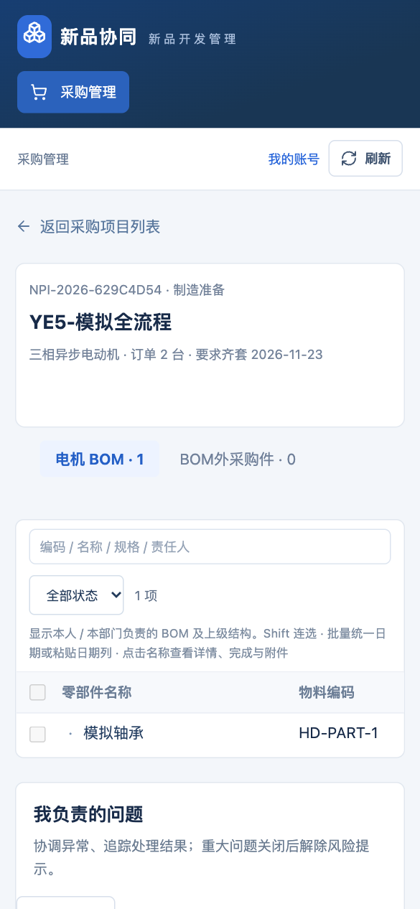
HD-PLM / 采购部操作 SOP
手机先找项目，再补现场资料
公司可访问地址 → 登录 → 采购管理 → 项目
1
找到本人 / 部门任务
项目 → 零件
附件入口
确认项目及编码后点名称，进入详情或附件。
2
拍照或相册上传
手机操作关键入口
用清晰的标识、数量和异常部位照片；给图片写说明。
提交后再核对
成功提示与文件列表
3
确认保存与上传
检查成功提示和文件列表；失败保留页面，重试未确认照片。
手机不使用电脑的 localhost 地址；共享设备退出登录，待上传照片不要直接关页。
适用 HD-PLM 4.2.1 · 2026.11 · 界面与数据为操作演示
10
Notes:
手机先找项目，再补现场资料
公司可访问地址 → 登录 → 采购管理 → 项目
找到本人 / 部门任务
确认项目及编码后点名称，进入详情或附件。
拍照或相册上传
用清晰的标识、数量和异常部位照片；给图片写说明。
确认保存与上传
检查成功提示和文件列表；失败保留页面，重试未确认照片。
手机不使用电脑的 localhost 地址；共享设备退出登录，待上传照片不要直接关页。
图片常用JPG、PNG、WebP；HEIC先转换。单次相册最多20张，单文件不超过5MB。大图会压缩，请留原图。日期回复同样须点击提交，不因在手机上填写就自动保存。
课件依据：HD-PLM 4.2.1 实际界面、权限实现及配套部门SOP。截图来自独立演示环境，人员与业务数据为模拟。按钮受岗位、任务范围及项目状态控制；本课件不授予额外权限。技术数值仅用于演示，按正式技术协议和受控标准执行。

Slide 11
HD-PLM / 采购部操作 SOP
采购部上岗演练
用演示项目练一次，再开始处理正式业务
1
找到生产转来的采购件，核对编码、版本与数量。
2
核实供应商日期，用批量回复提交预计到货。
3
模拟一次延期，填写具体原因和新的可信日期。
4
部分到货先记录余量；全部满足后确认实际到货并补照片。
验收：首次承诺可查、改期有原因、未到项未完成、到货资料关联正确零件。
适用 HD-PLM 4.2.1 · 2026.11 · 演练请使用演示项目
11
Notes:
采购部上岗演练
用演示项目练一次，再开始处理正式业务
找到生产转来的采购件，核对编码、版本与数量。
核实供应商日期，用批量回复提交预计到货。
模拟一次延期，填写具体原因和新的可信日期。
部分到货先记录余量；全部满足后确认实际到货并补照片。
培训验收：由学员独立操作，讲师核对项目编号、物料范围、日期、成功提示、历史及附件。不要在正式项目中创建演示记录。示例项目、身份、日期和技术数据均为演示，不是实际产品标准。
课件依据：HD-PLM 4.2.1 实际界面、权限实现及配套部门SOP。截图来自独立演示环境，人员与业务数据为模拟。按钮受岗位、任务范围及项目状态控制；本课件不授予额外权限。技术数值仅用于演示，按正式技术协议和受控标准执行。

